Slide 1
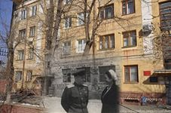
Подвиг Сталинграда

Slide 2
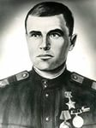
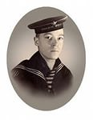
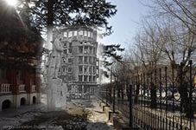
Человечество всегда будет помнить горькую дату начало этой страшной войны. 22 июня 1941 ода
Нет ни дома, ни хаты,
Где, б, не глянул на нас со стены
Молодыми глазами солдата
Окрыляющий подвиг войны.

Slide 3
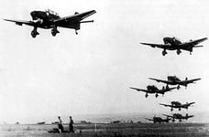
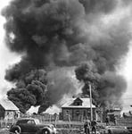
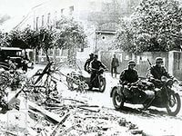
22 июня. Сорок первый год. Этот день начался не тихой росной зарёй, а грохотом бомб, свистом пуль и скрежетом стали

Slide 4
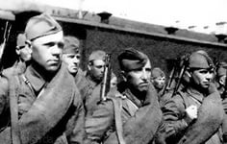
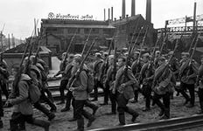
22 июня. Сорок первый год. Война.

Slide 5
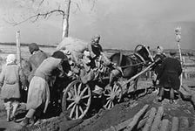
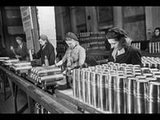
Это были годы лишений, горя, тяжёлого труда.

Slide 6
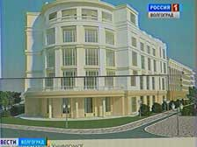
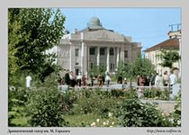
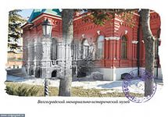
Сталинград (Волгоград) – это крупный промышленный и культурный центр, узел коммуникаций, связывающих юг с центром страны.

Slide 7
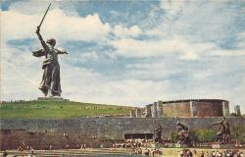
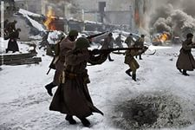
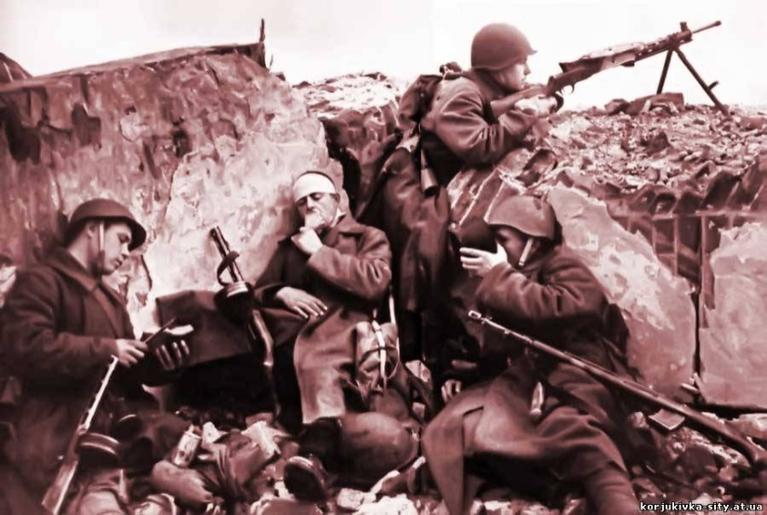
Сталинград – город нашей славы, город – солдат, город – герой.

Slide 8
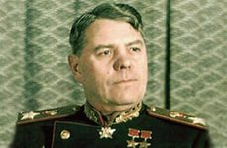
Маршал Советского Союза А.М. Василевский

Slide 9
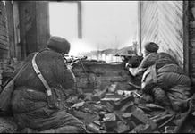
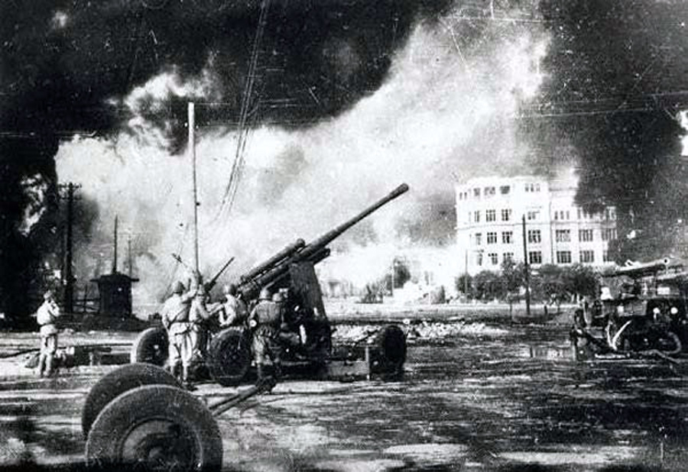
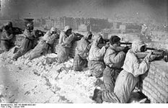
…А враг стремился к своей цели. Развернулись жаркие бои на ближних подступах к городу.

Slide 10
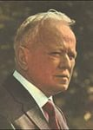
Михаил Александрович Шолохов

Slide 11
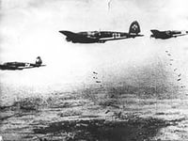
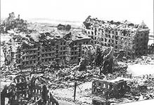
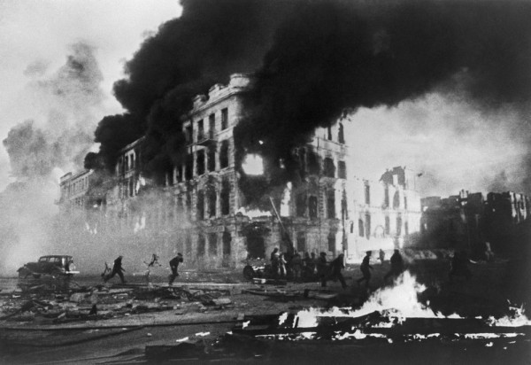
Ожесточенная бомбардировка города.

Slide 12
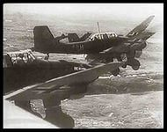
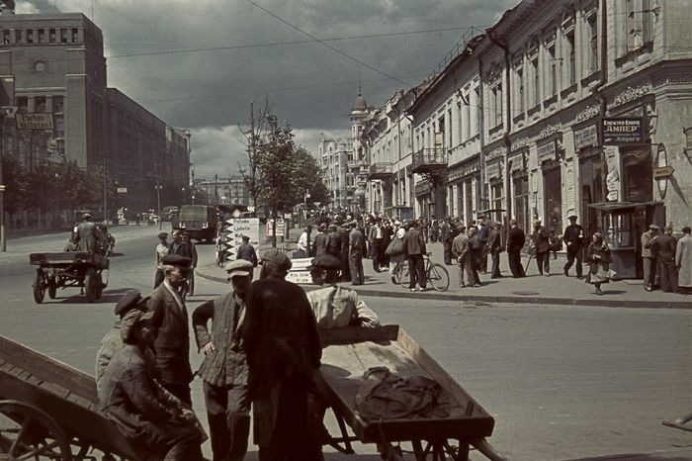
23 августа.

Slide 13
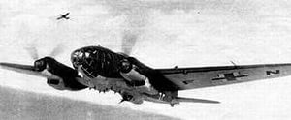
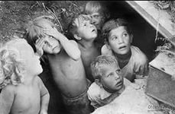
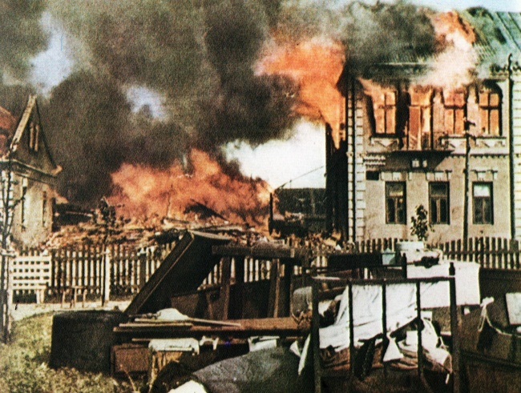
Этот вопль, вещающий беду и смерть, навис над городом. Это был голос всего города.

Slide 14
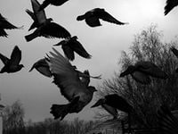
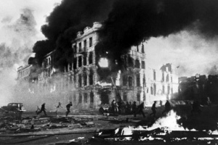
«Сила бедствия была огромна…»

Slide 15
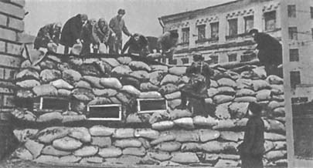
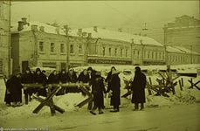
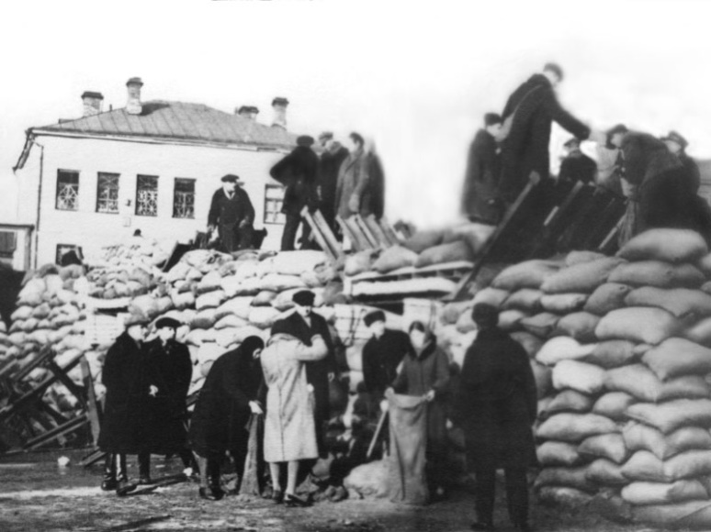
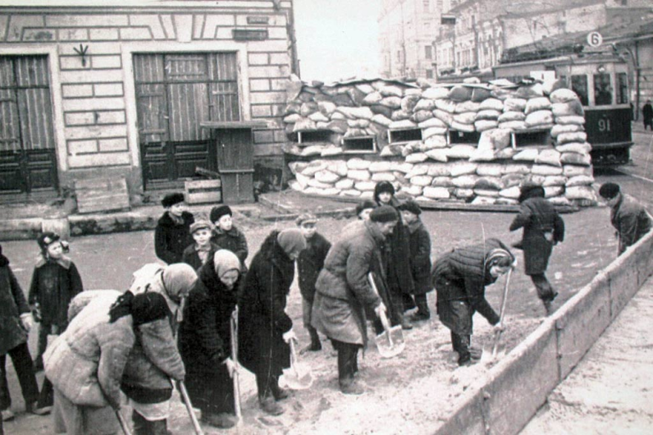
Мы сделаем всё, чтобы отстоять город. Всё на строительство баррикад! 26 августа 1942 года”.

Slide 16
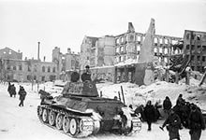
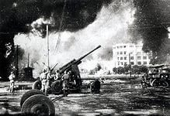
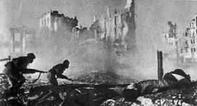
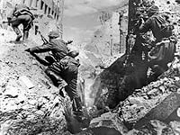
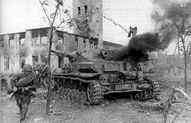
“За Волгой земли для нас нет”

Slide 17
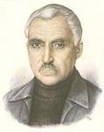
Из документа повести Константина Симонова “Дни и ночи”

Slide 18
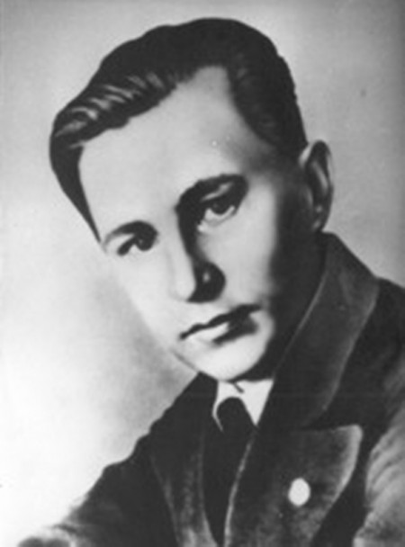
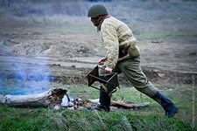
Подвиг связиста Матвея Путилова

Slide 19
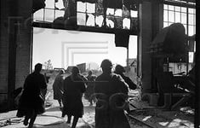
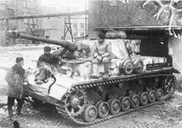
Была не паника и не смятение ответом на удары врага, а выдержка и стойкость славных защитников Сталинграда – героизм и отвага.

Slide 20
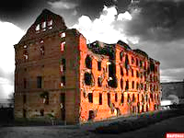
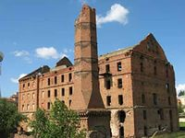
“Дом Павлова”

Slide 21
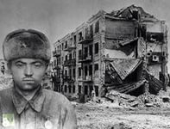
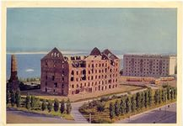
Дом музей сержанта Павлова

Slide 22
Дом Павлова в современном Волгограде

Slide 23
Баллада Николы Упенина “Огонь на меня”Мамаев курган

Slide 24
Площадь героев

Slide 25
Немецкие пленные в районе Сталинграда.

Slide 26
Пленный фельдмаршал Паулюс с офицерами своего штаба под Сталинградом.

Slide 27
Здесь орден мужества Одет на грудь Земли…

Slide 28
Врагов хвастливых ты разбил о Сталинград! Победу миру ты добыл о Сталинград!

